Slide 1
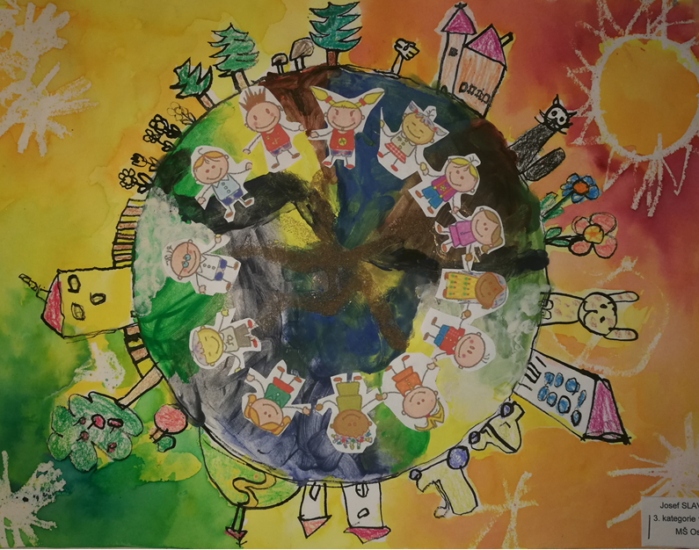

Fotodokumentace
Z AKCÍ
MAP Písecko
leden 2016 – červen 2017

Slide 2
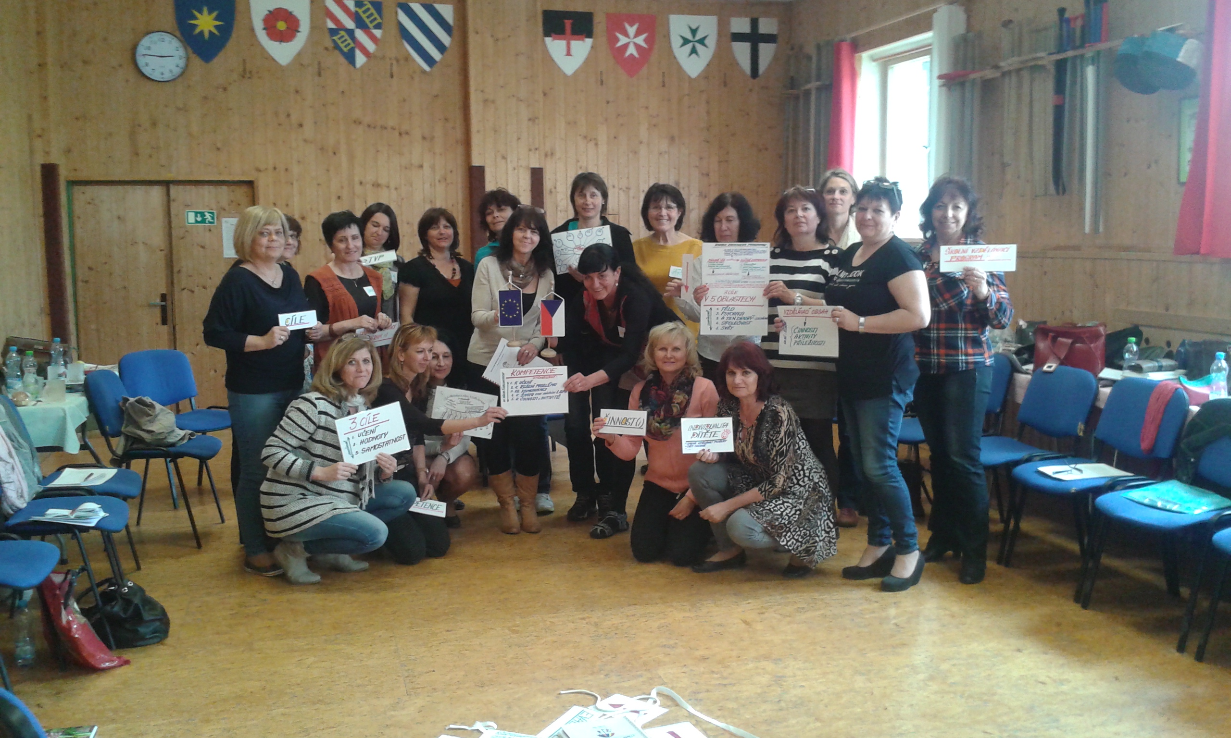
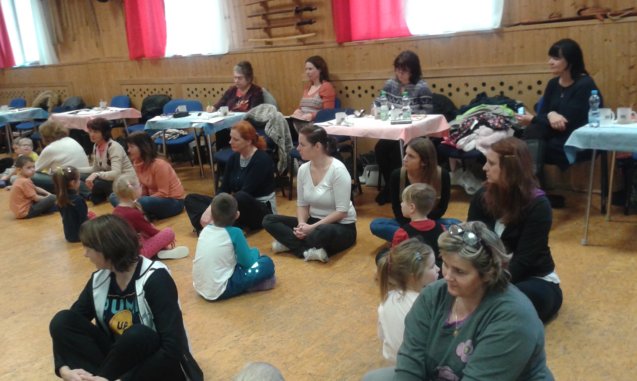
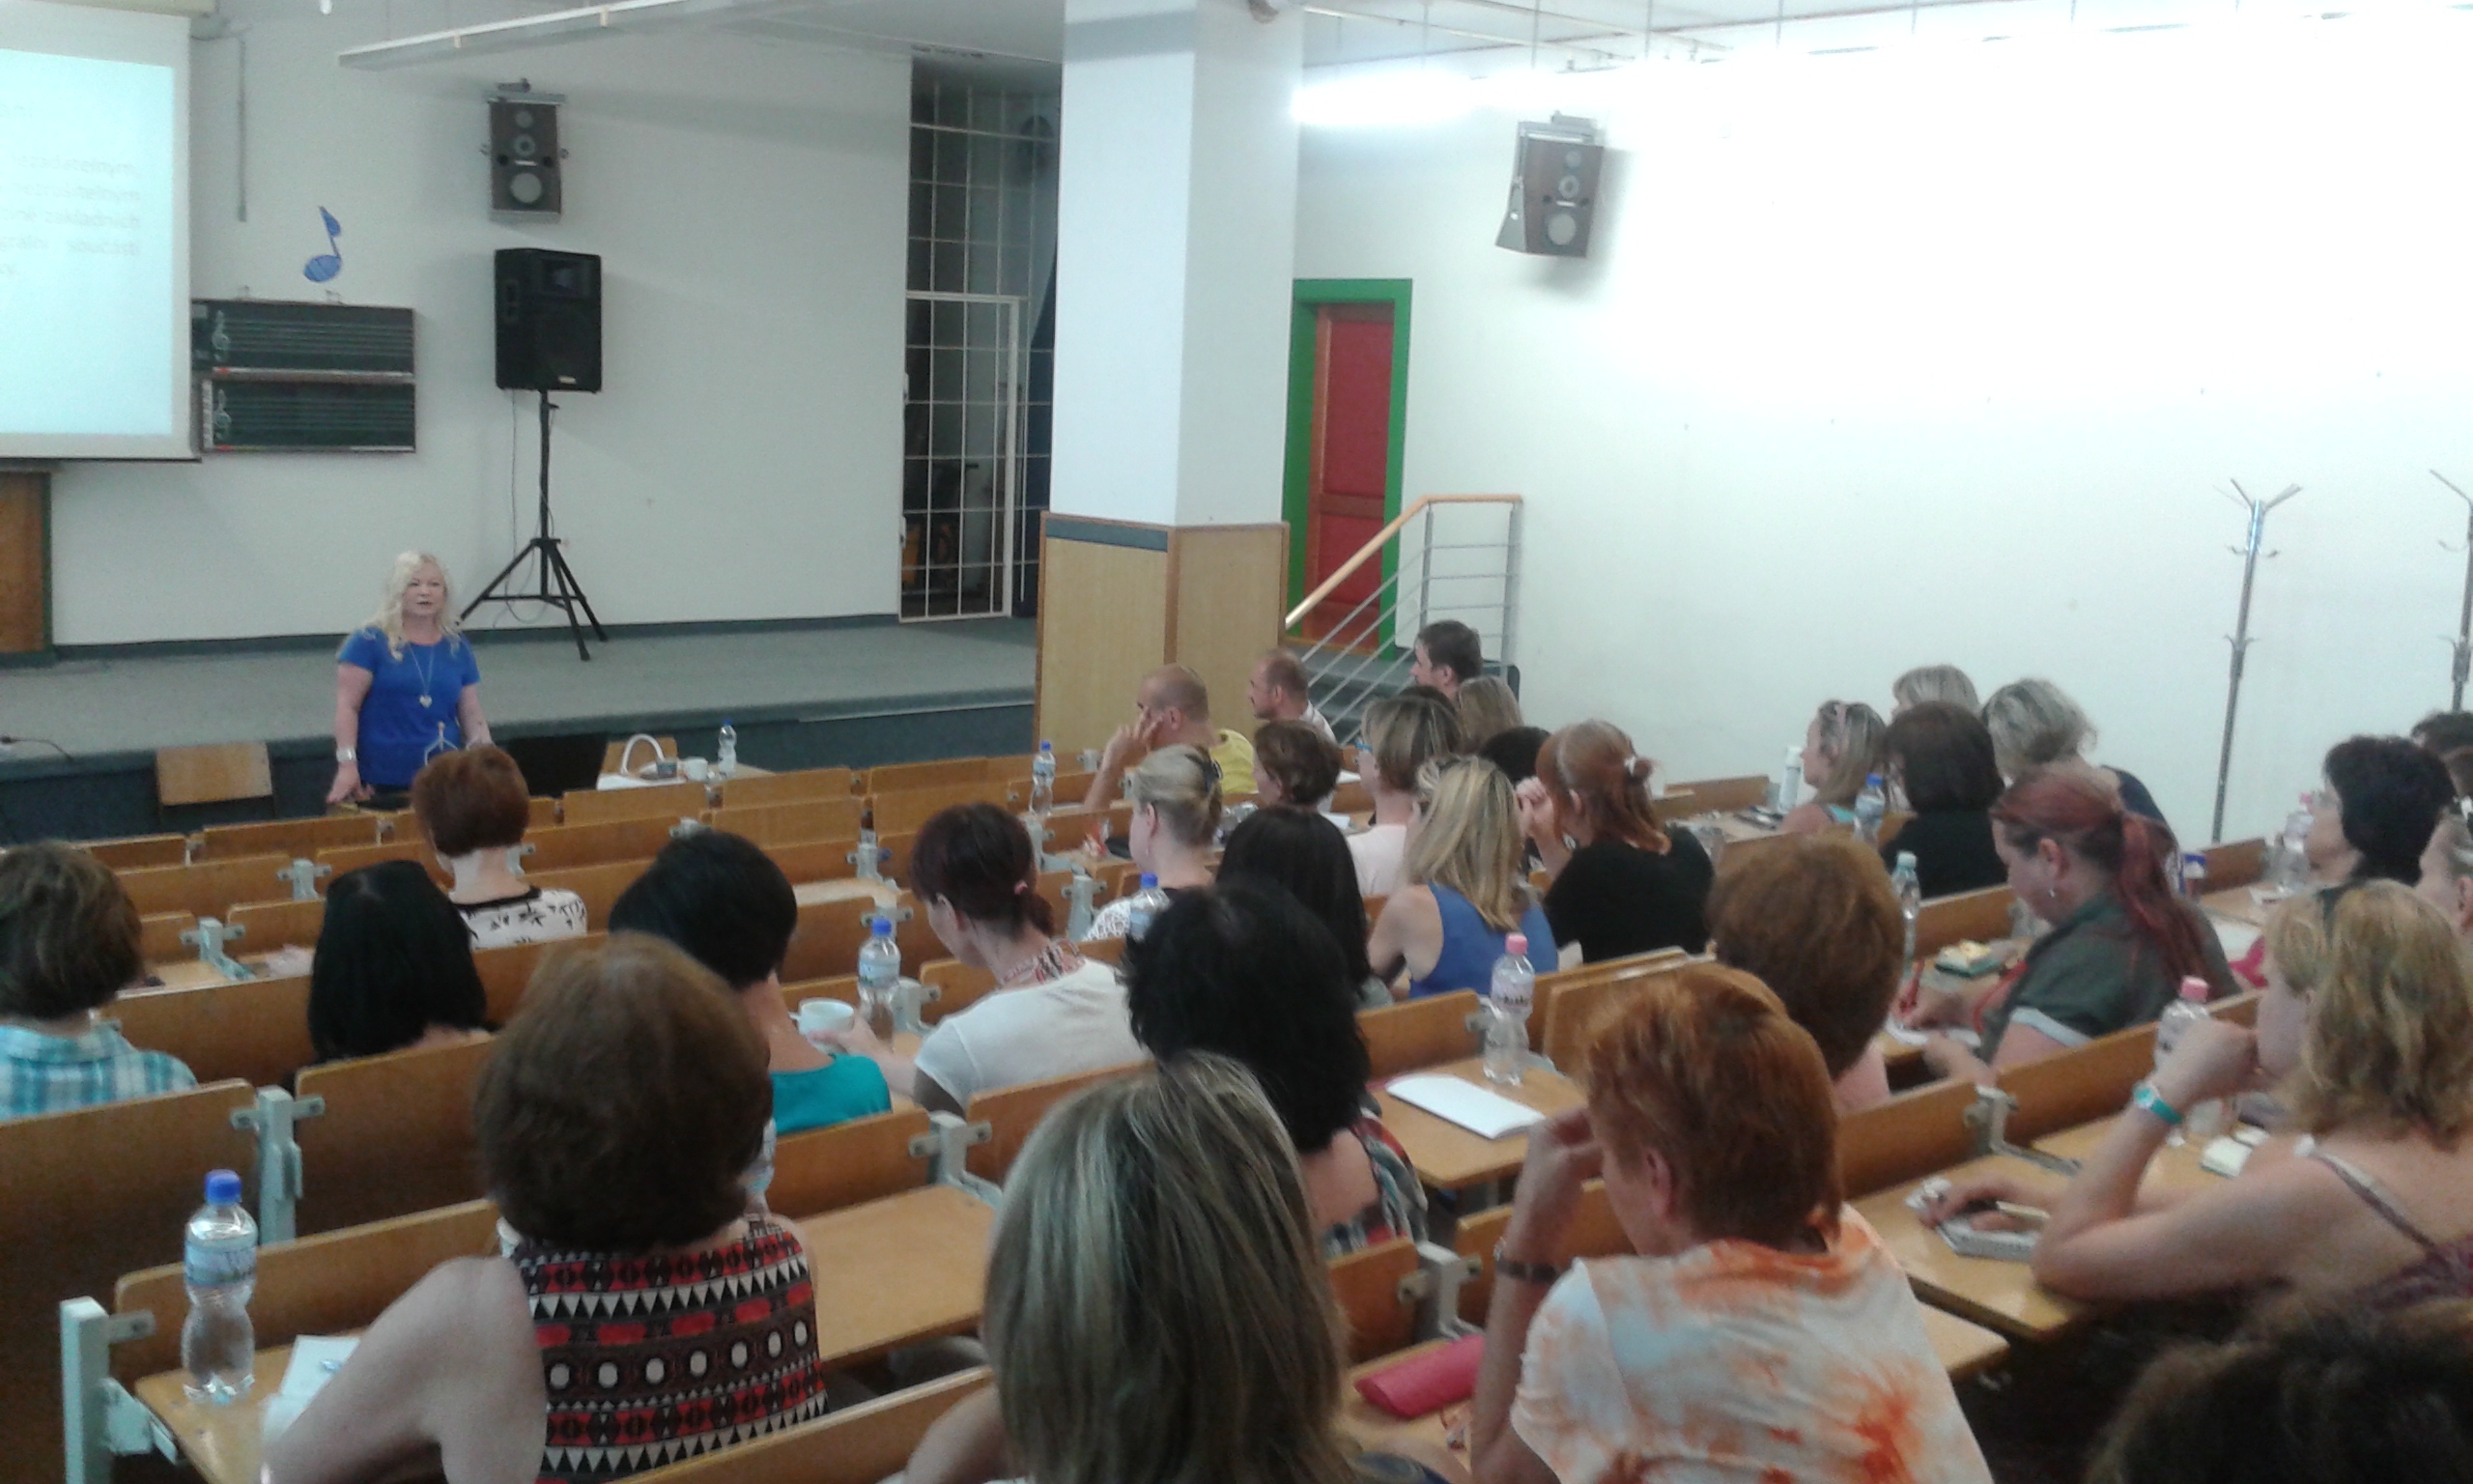
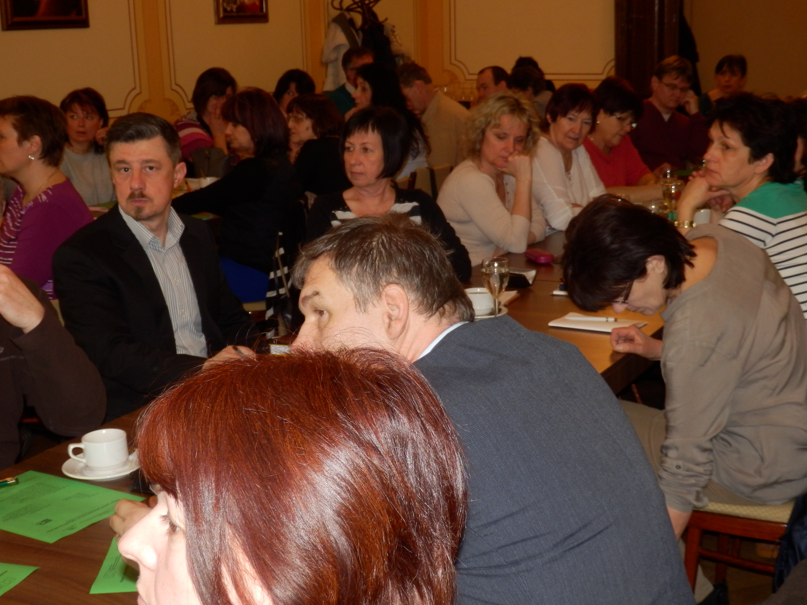
18 vzdělávacích akcí na téma inkluze, legislativy, práce s dětmi se SVP, gramotnosti, šikana a další…..

Slide 3
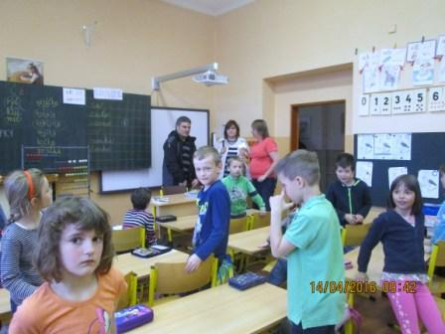
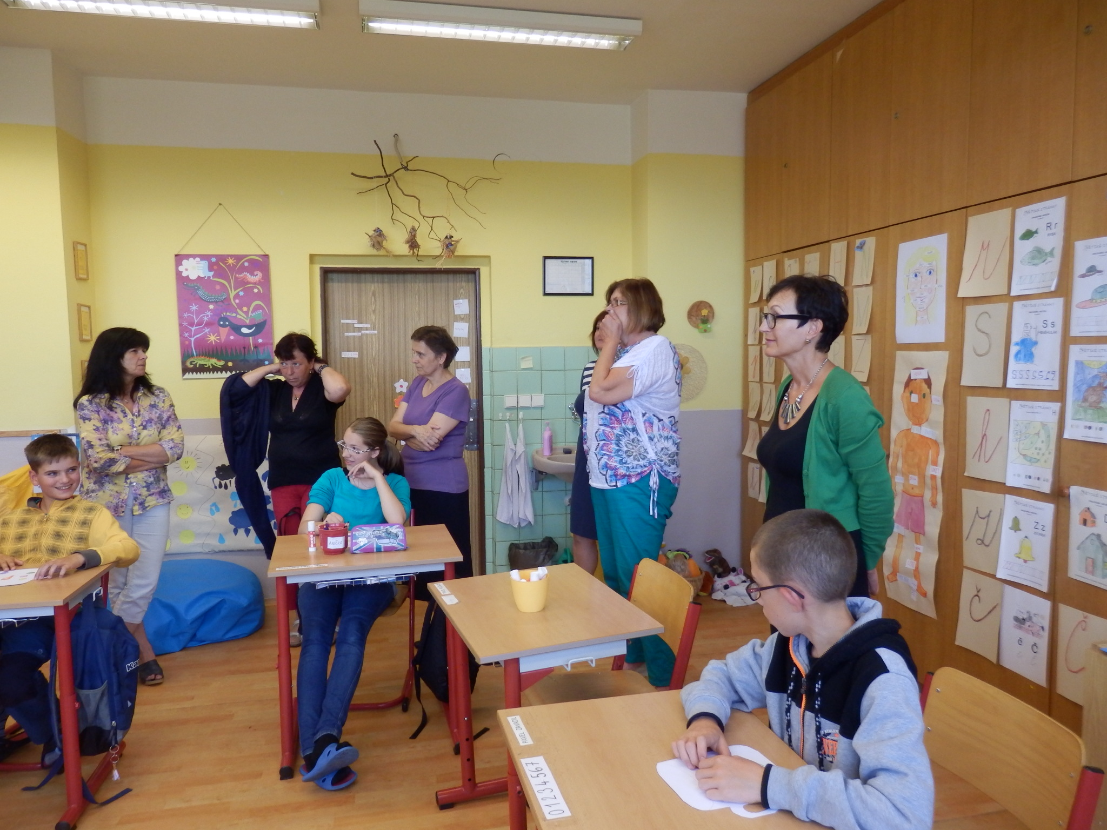
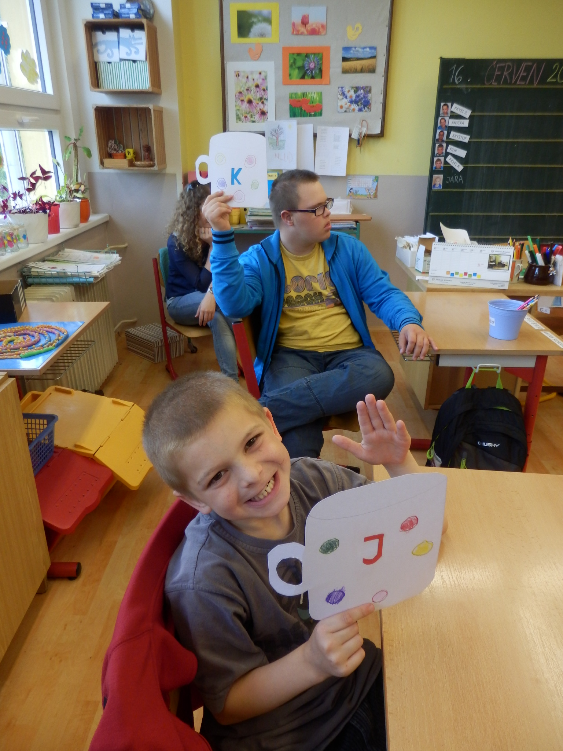
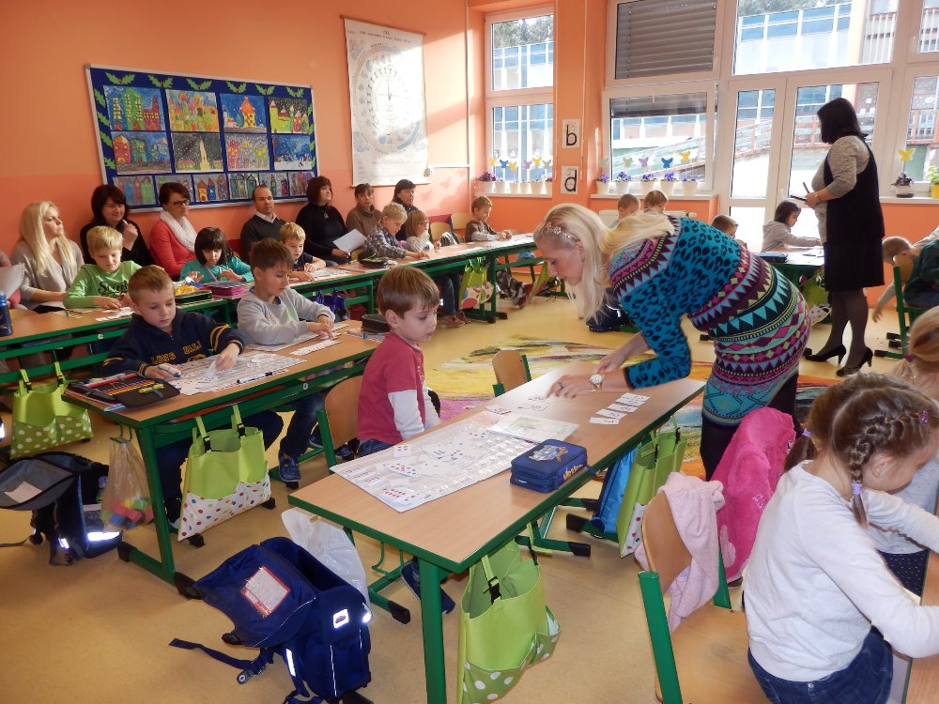
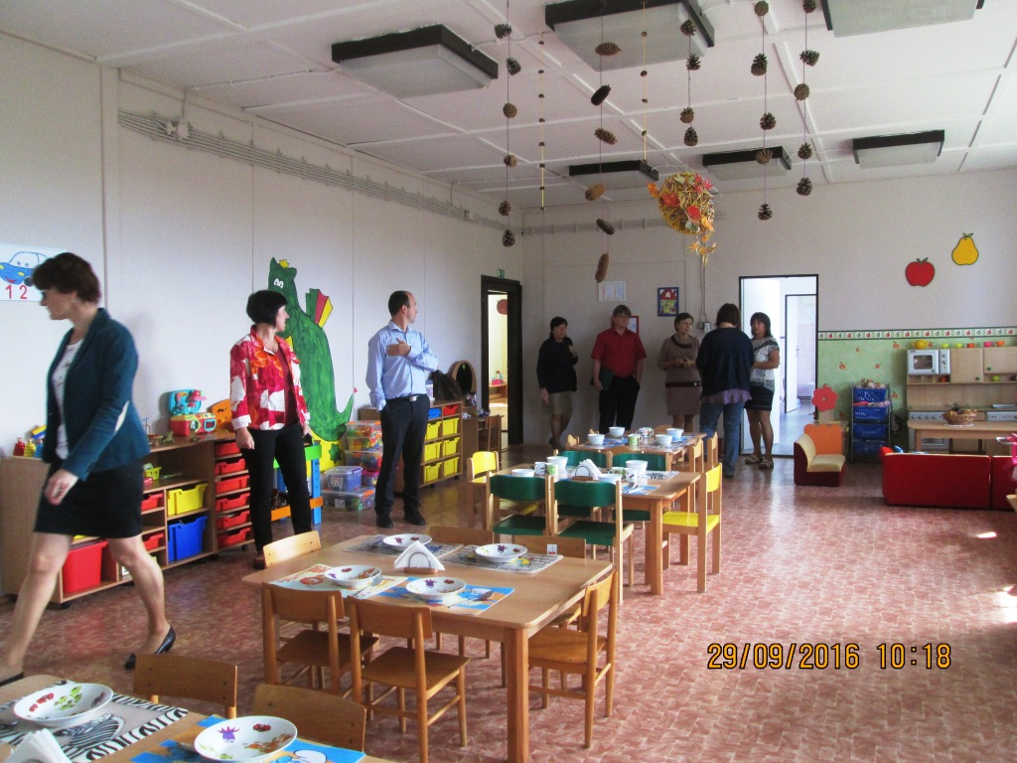
12 jednání diskusní skupiny základních škol a 1 odborná skupina učitelů českého jazyka a literatury

Slide 4
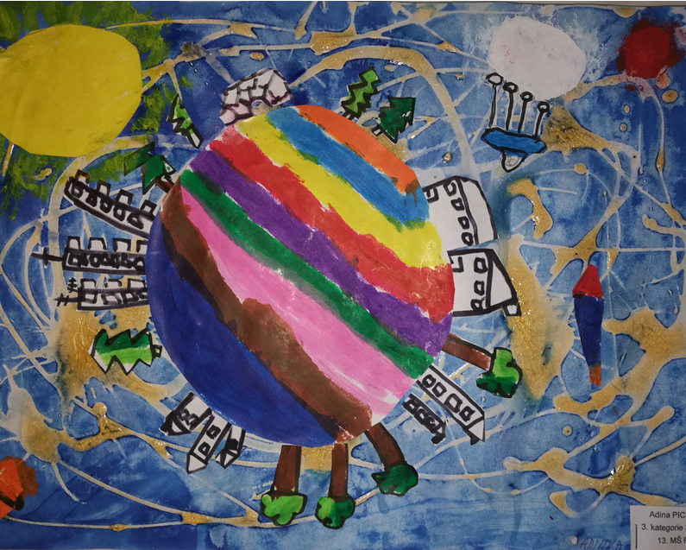
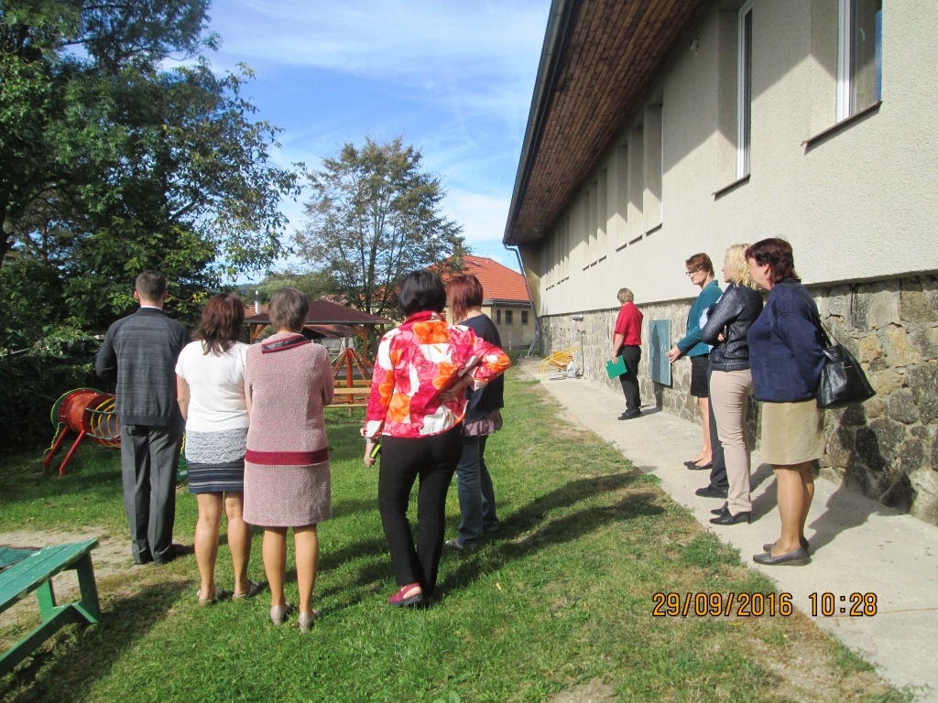
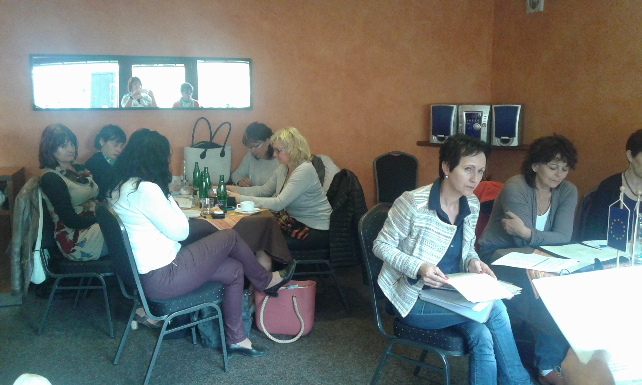
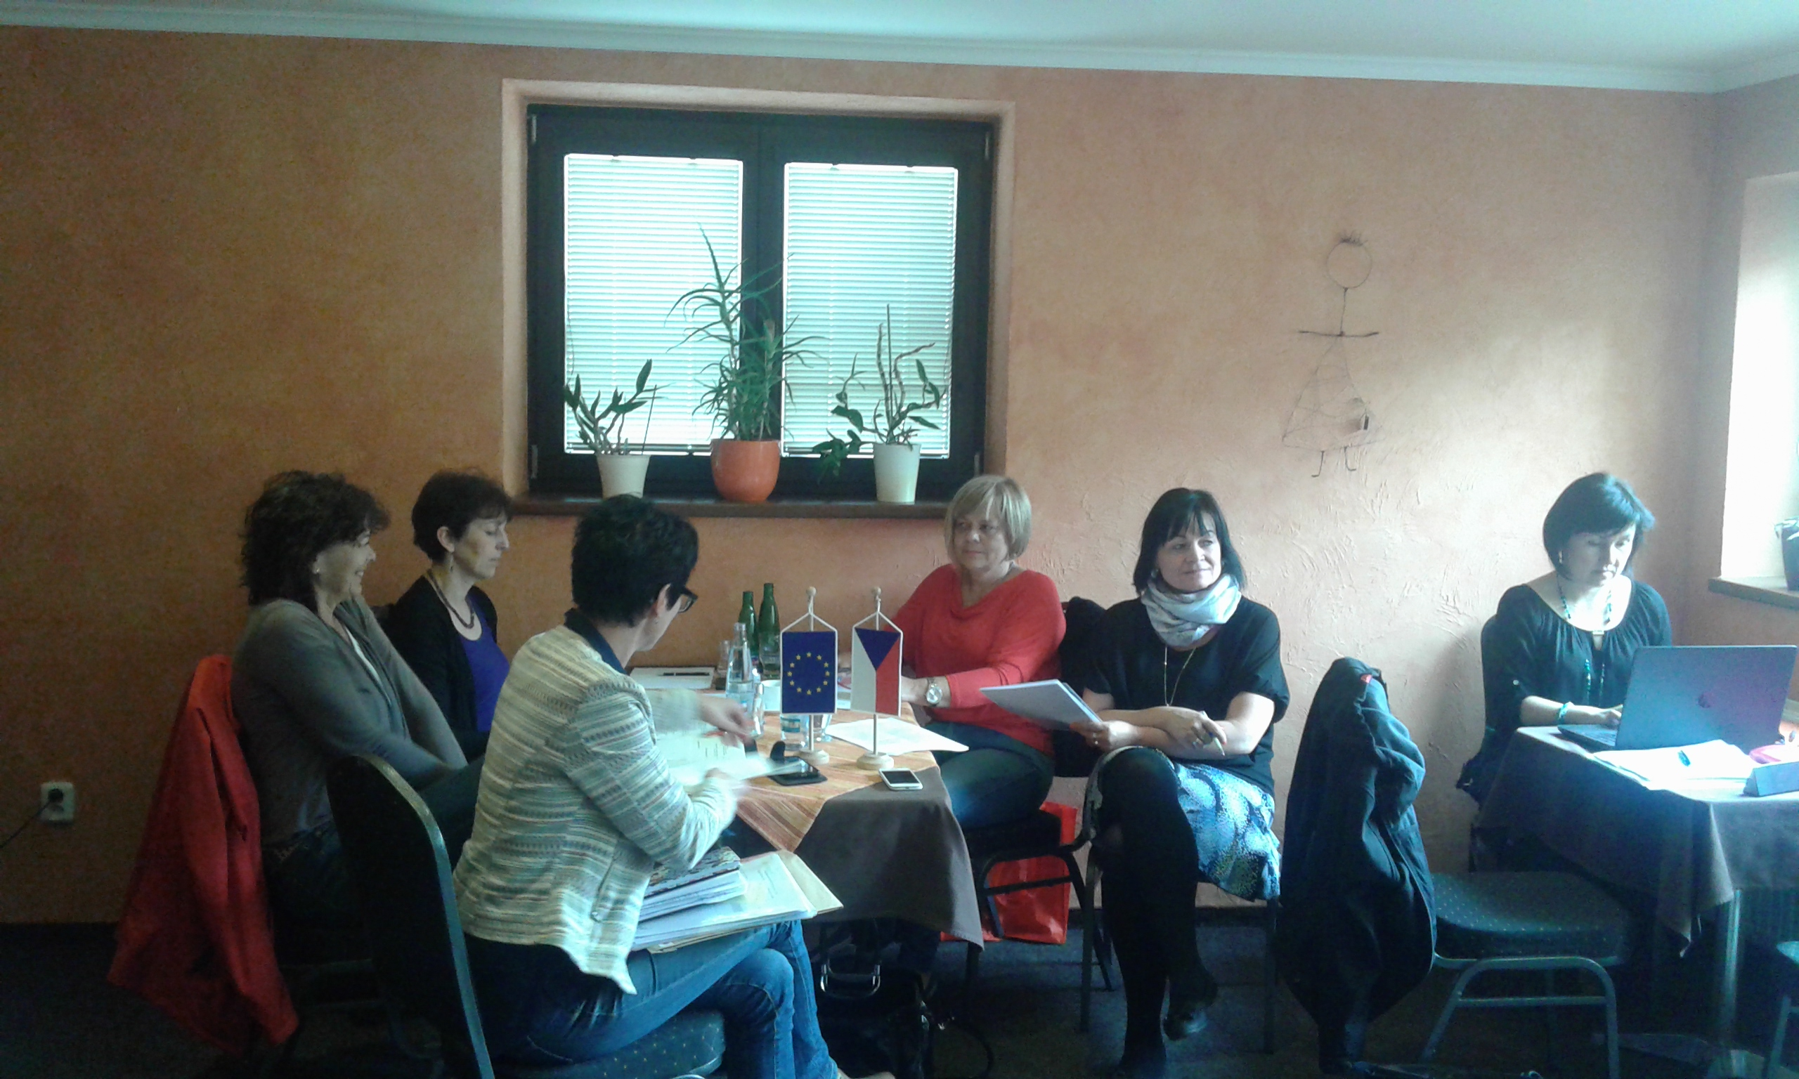
17 setkání diskusních skupin mateřské školy
Písek a okolí,
Písecko jih

Slide 5
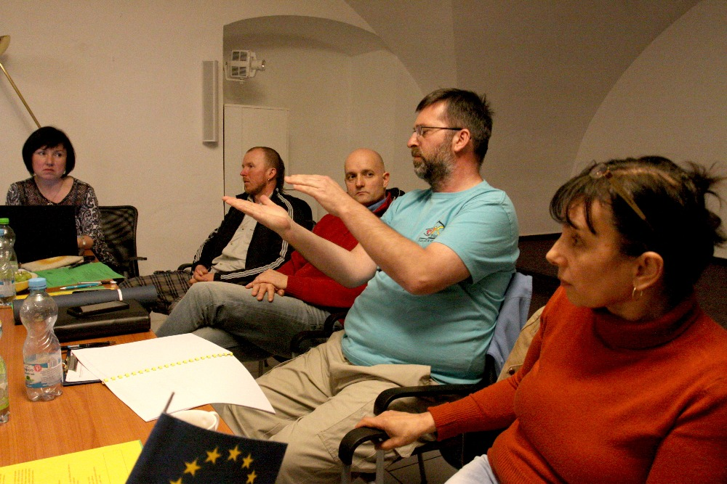
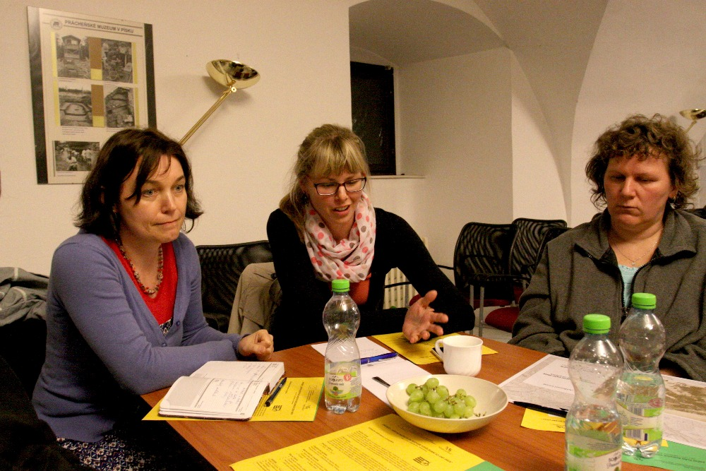
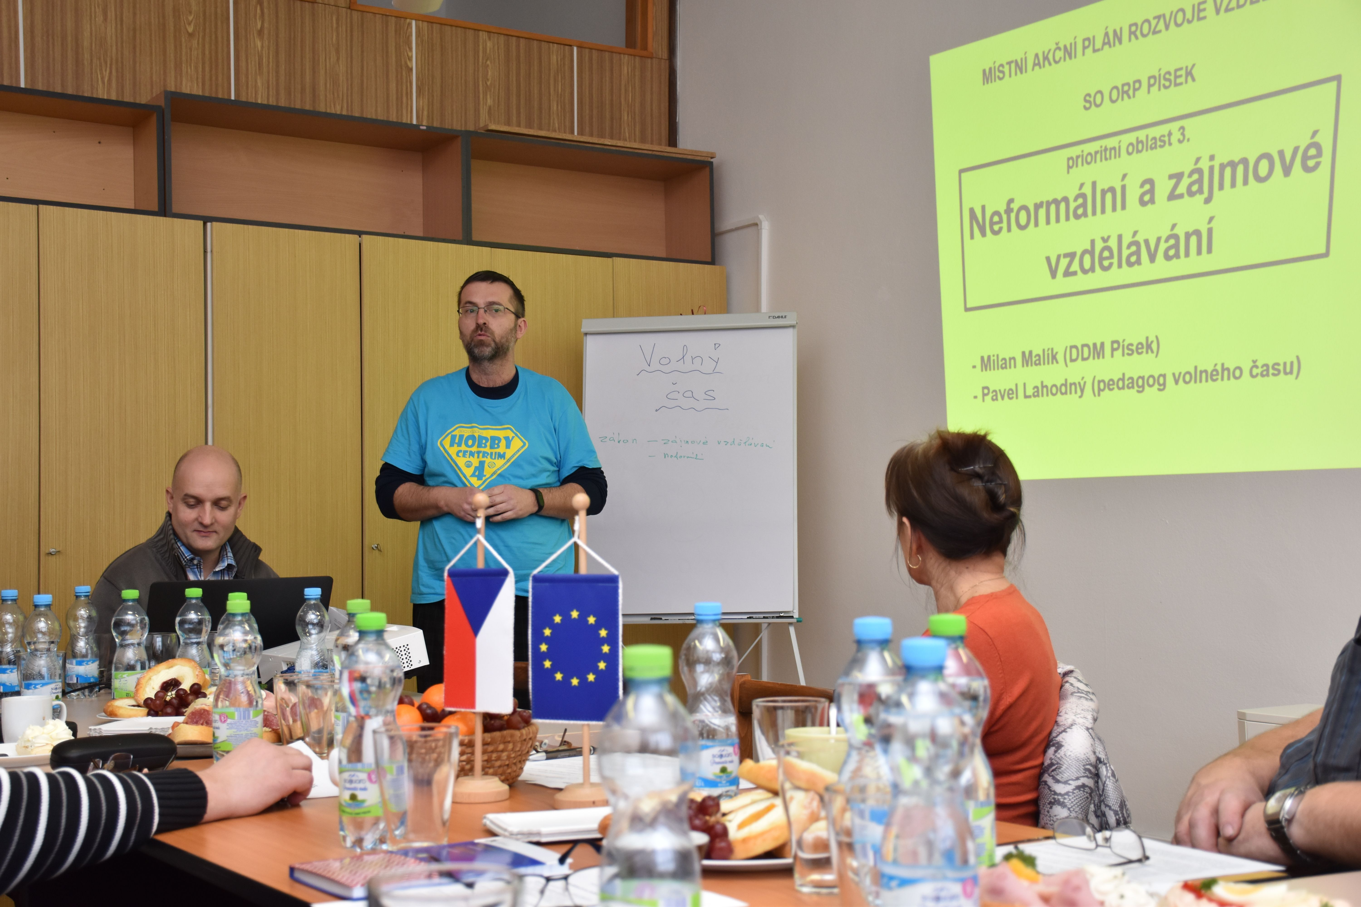
5 setkání diskusní skupiny organizací neformálního a zájmového vzdělávání
(+ řada konzultací)

Slide 6
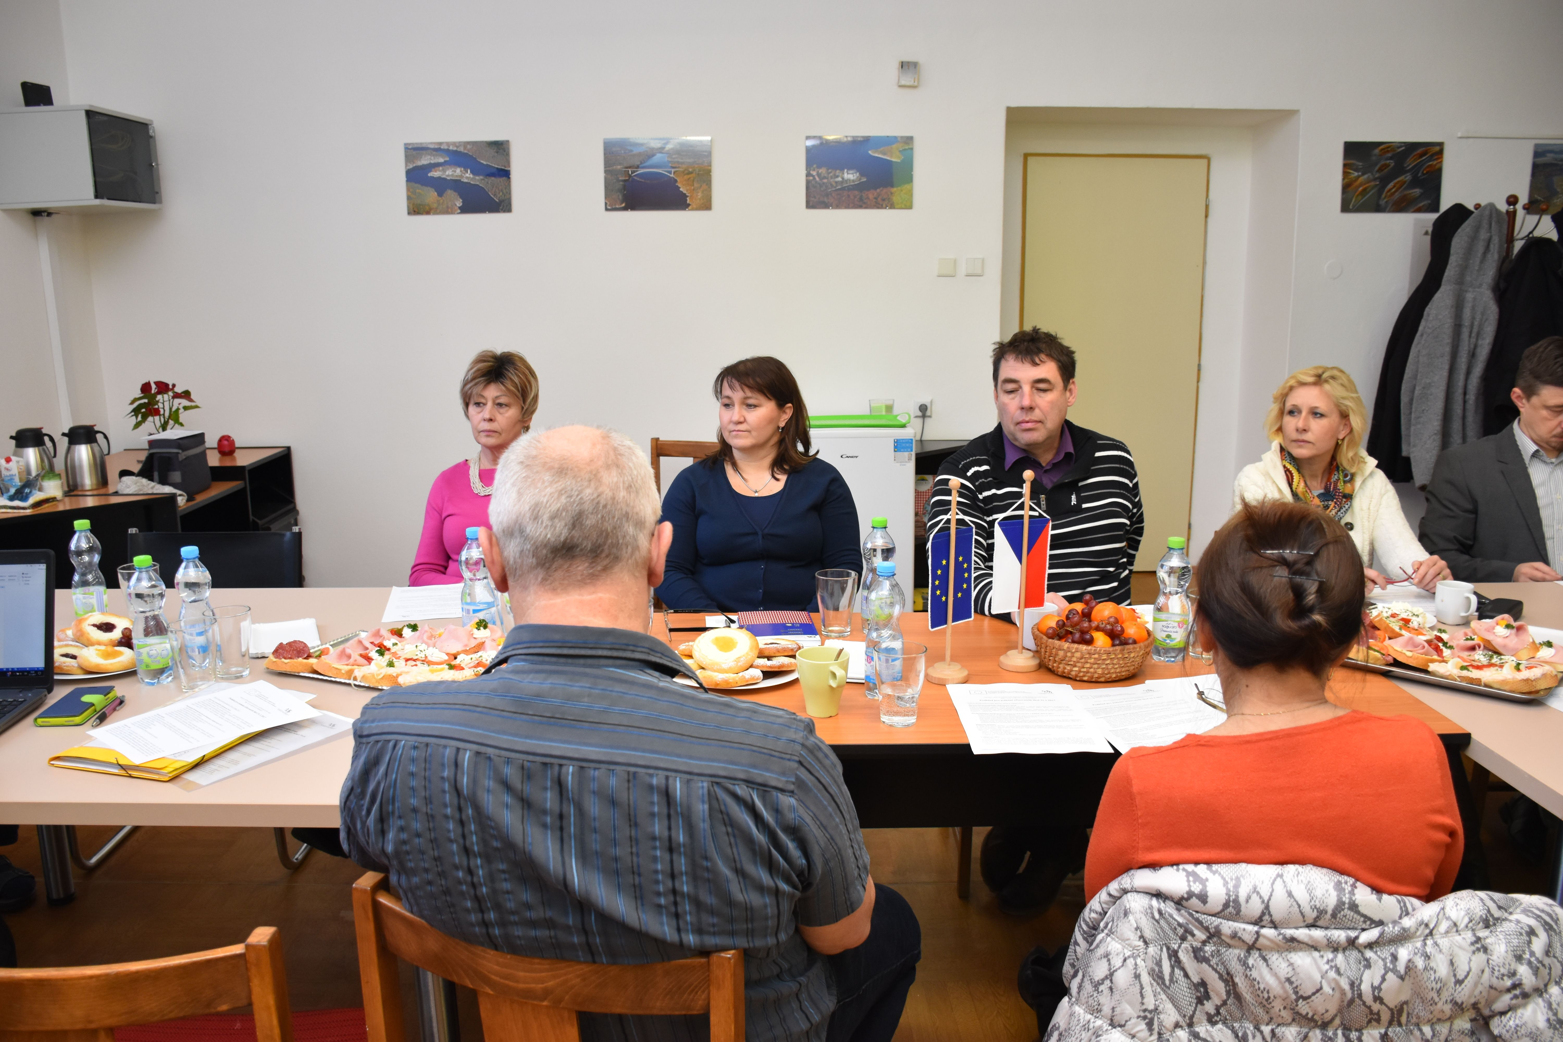
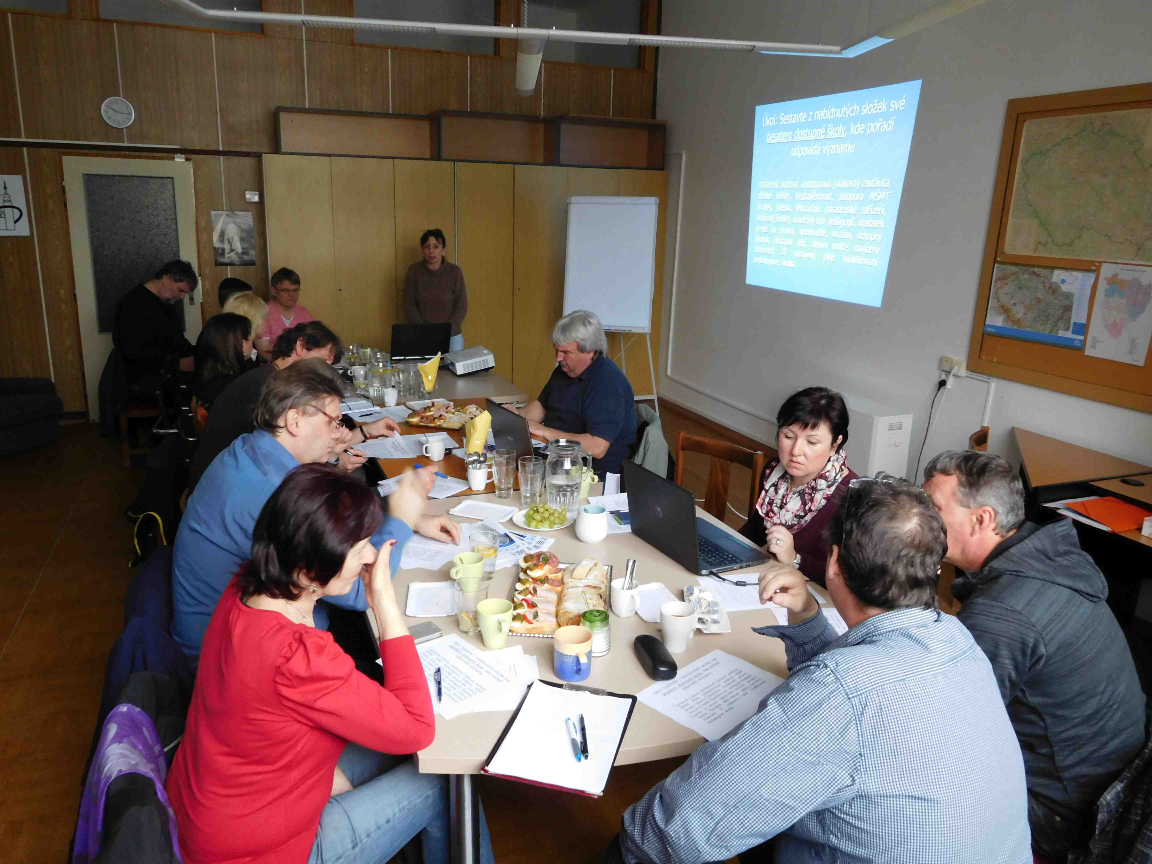
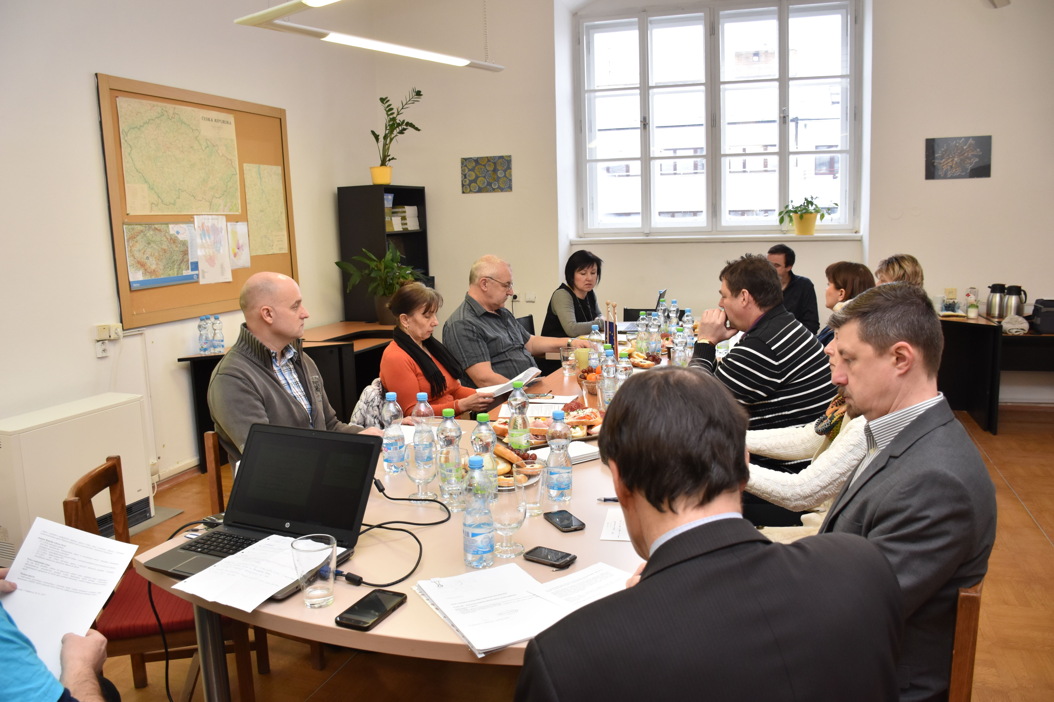
5 setkání diskusní skupiny zřizovatelů škol (+ řada individuálních konzultace)

Slide 7
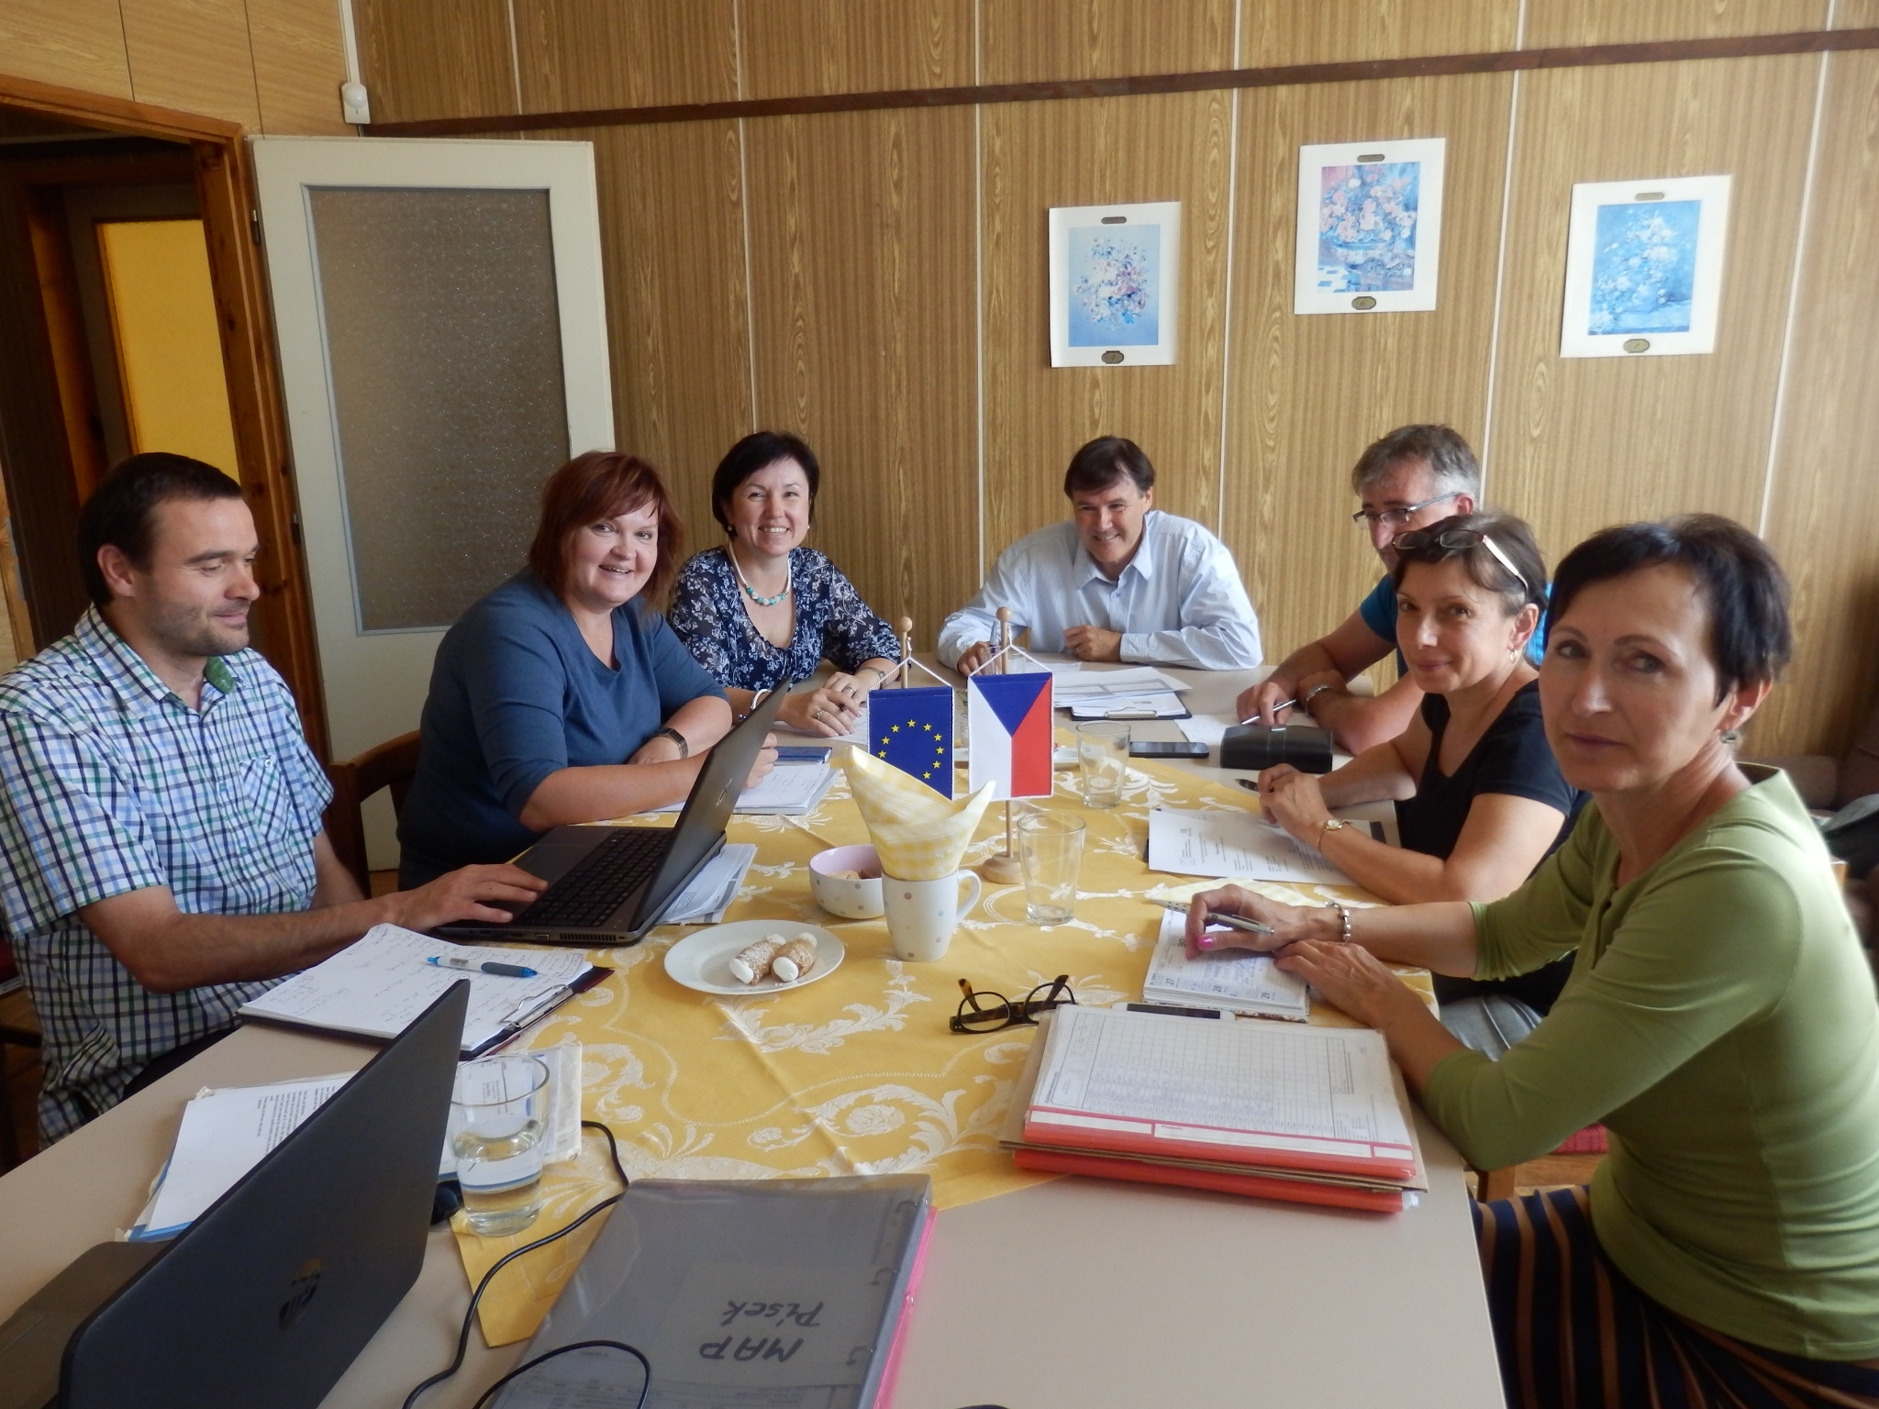
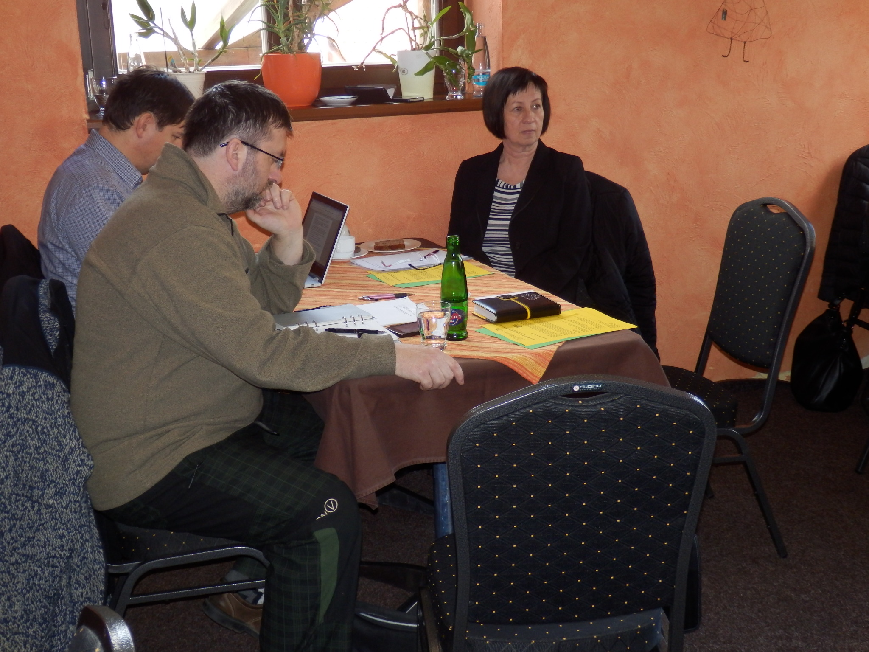
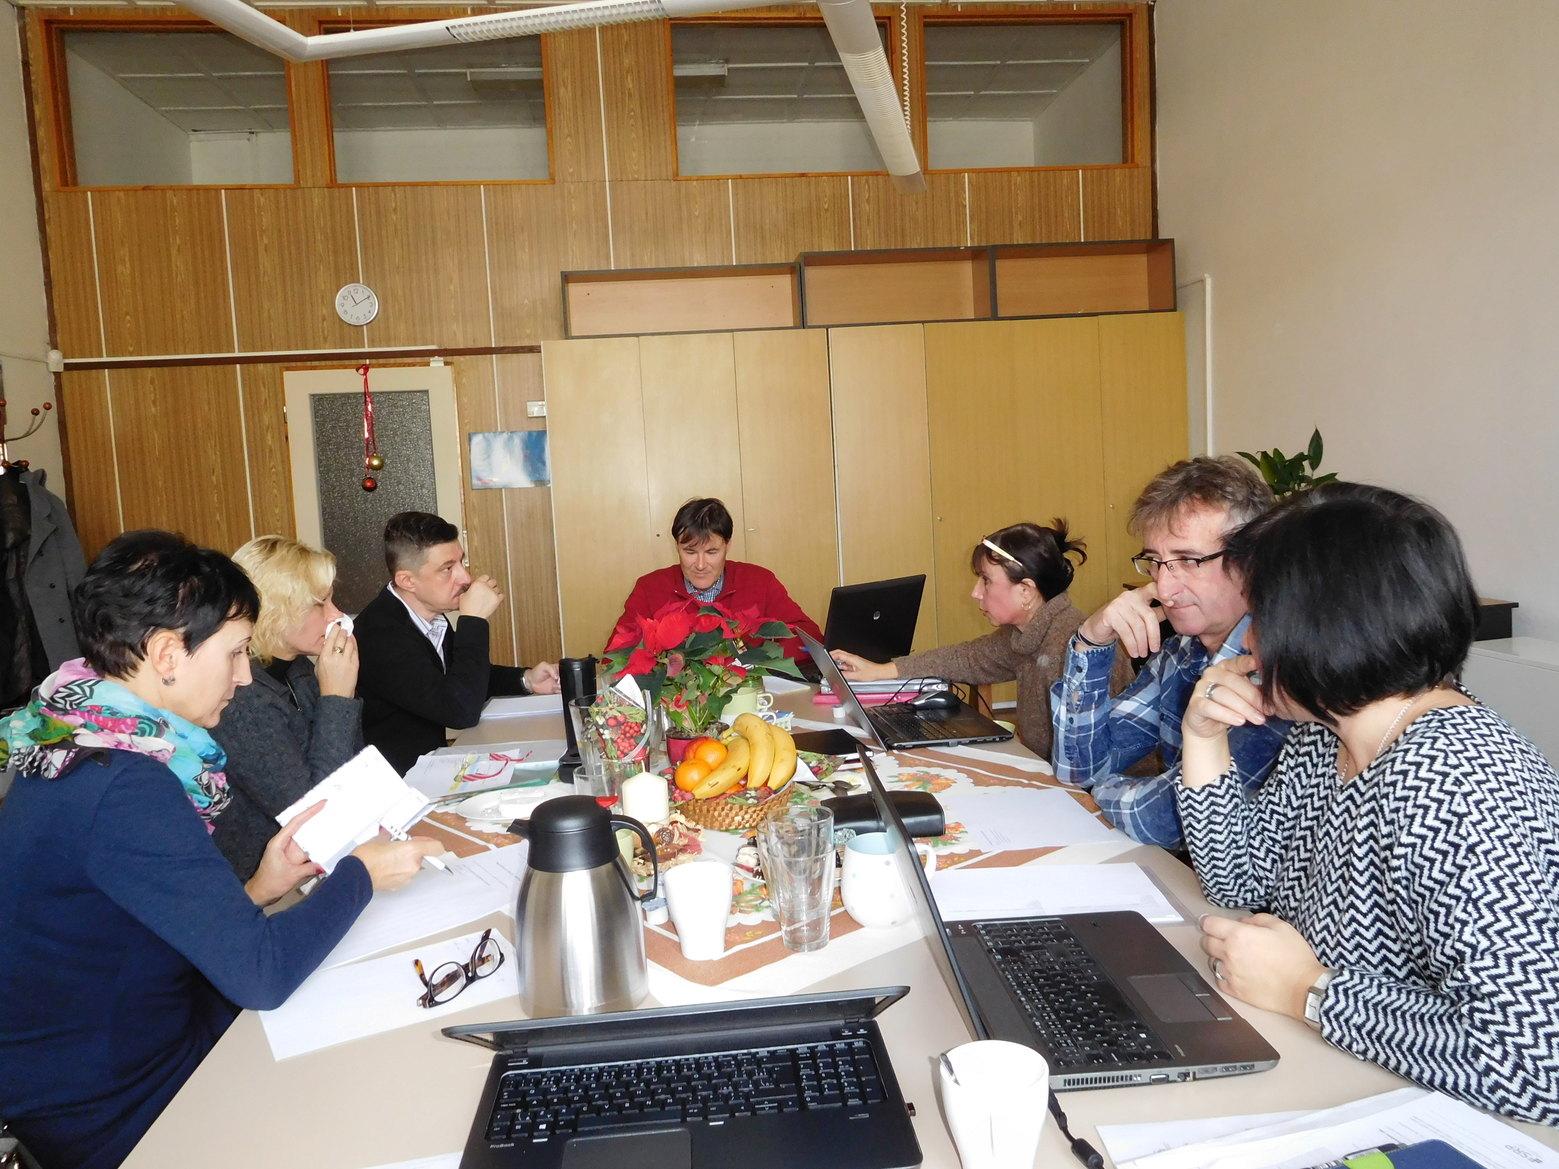
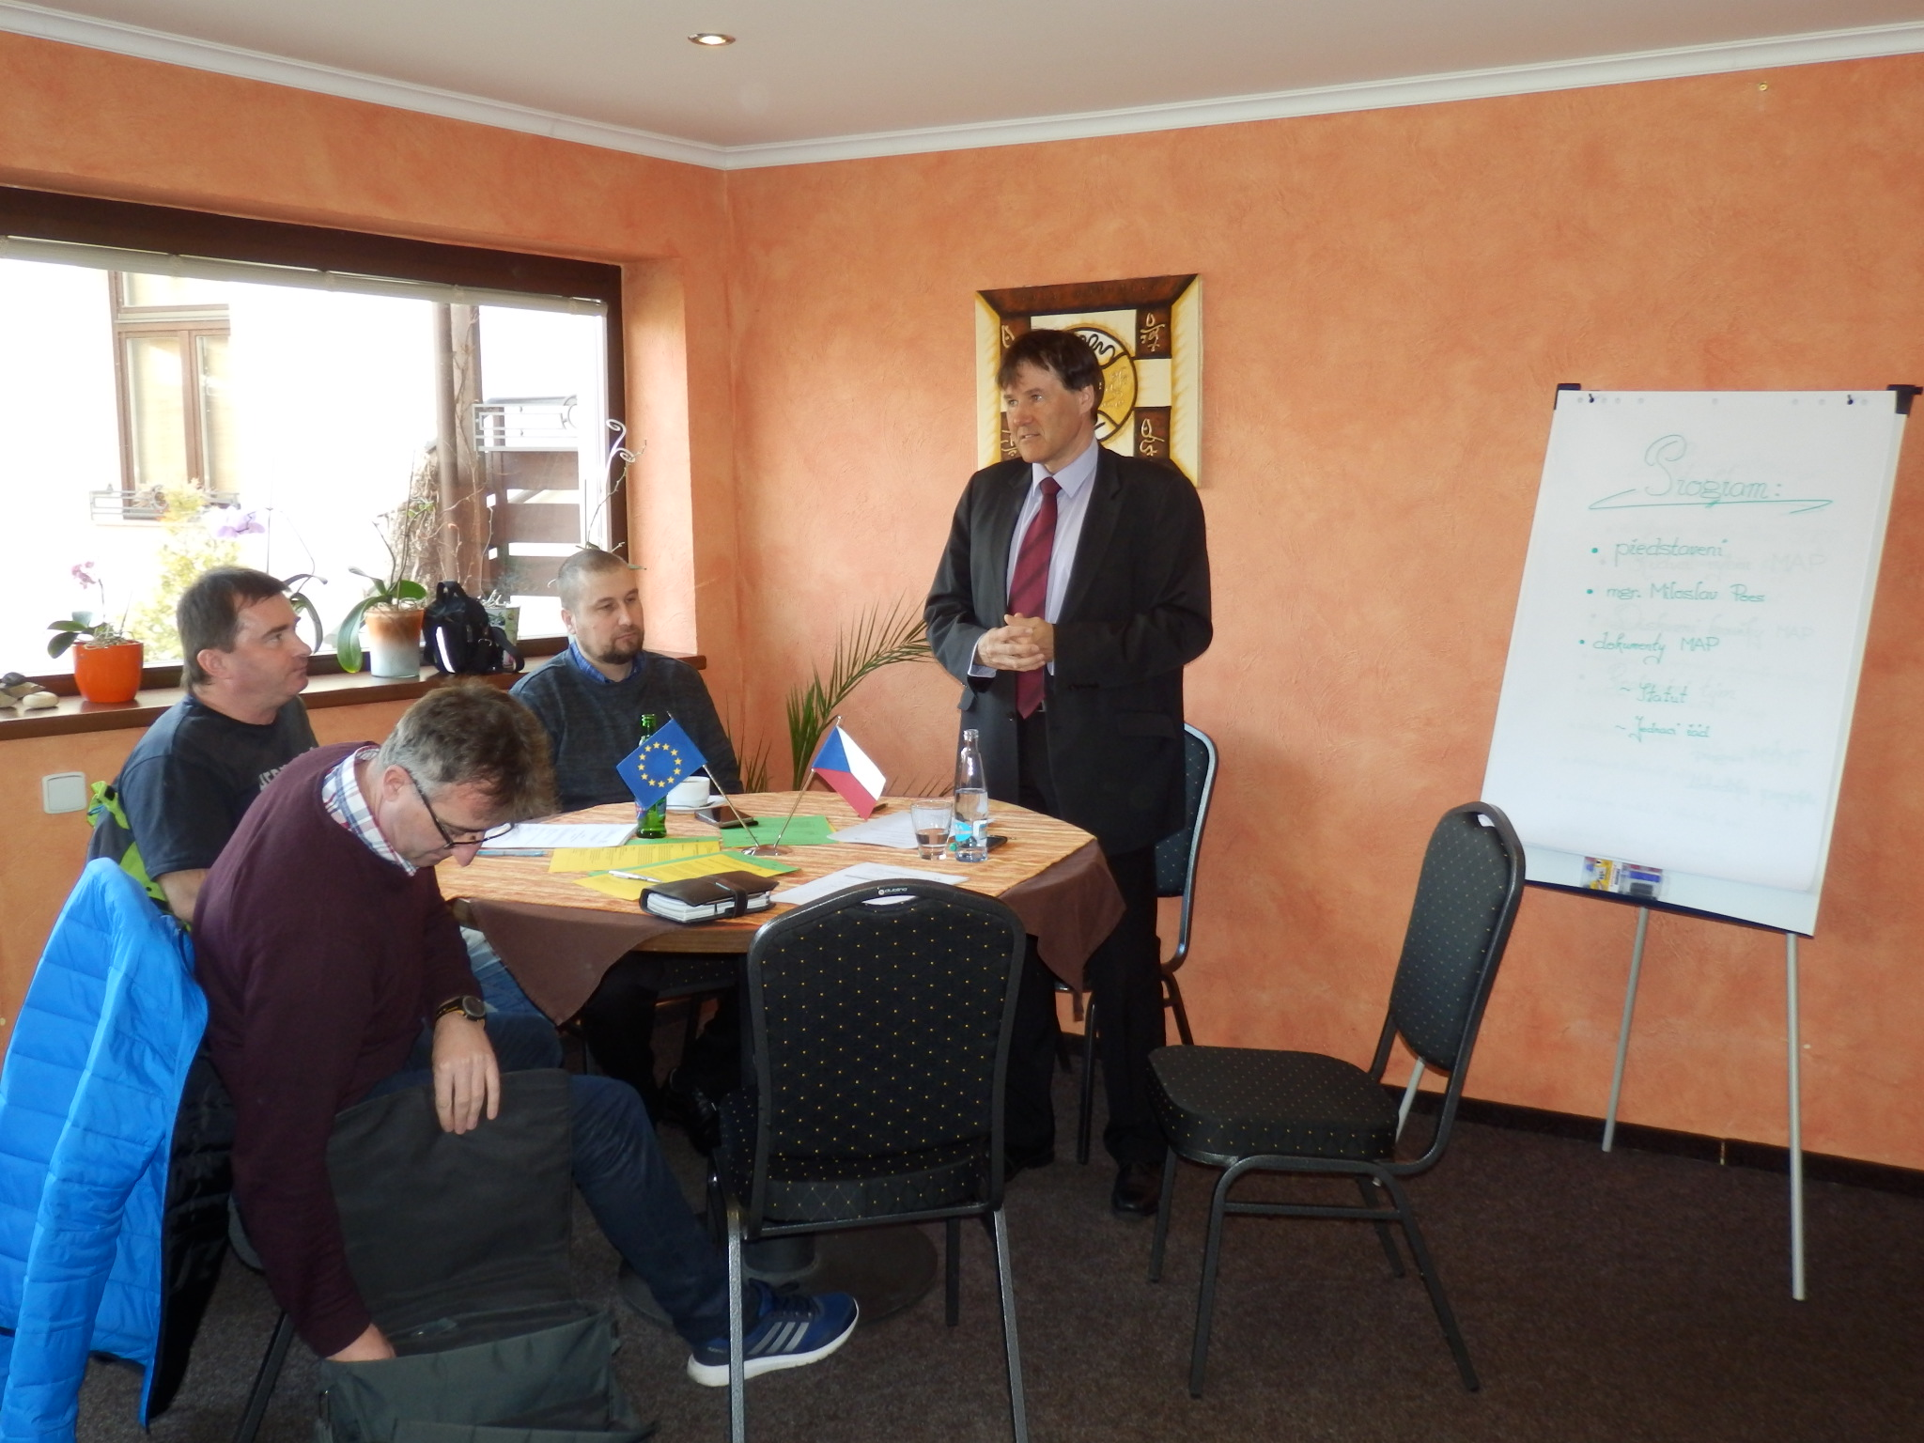
Práce Řídícího výboru a realizačního týmu projektu

Slide 8
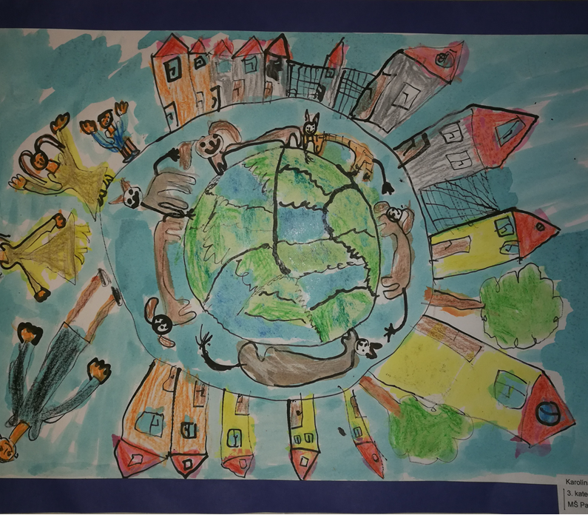
Shrnutí:
18 měsíců činnosti (1.1.2016 – 30.6.2017)
Více než 100 aktivně zapojených osob z oblasti předškolního, základního, zájmového a neformálního vzdělávání a zřizovatelů škol
Téměř 650 účastníků 18 vzdělávacích akcí
40 setkání diskusních skupin
Řada individuálních konzultací a zapojených osob z dalších institucí – úřady, NIDV, NS MAS, další ORP atd.
Navázány nové kontakty, komunikace, nastartována výměna informací a zkušeností mezi subjekty z oblasti vzdělávání
Započat proces plánování rozvoje vzdělávání na Písecku, stanoveny hlavní cíle a priority v oblasti vzdělávání pro celé území ORP Písek

Slide 9
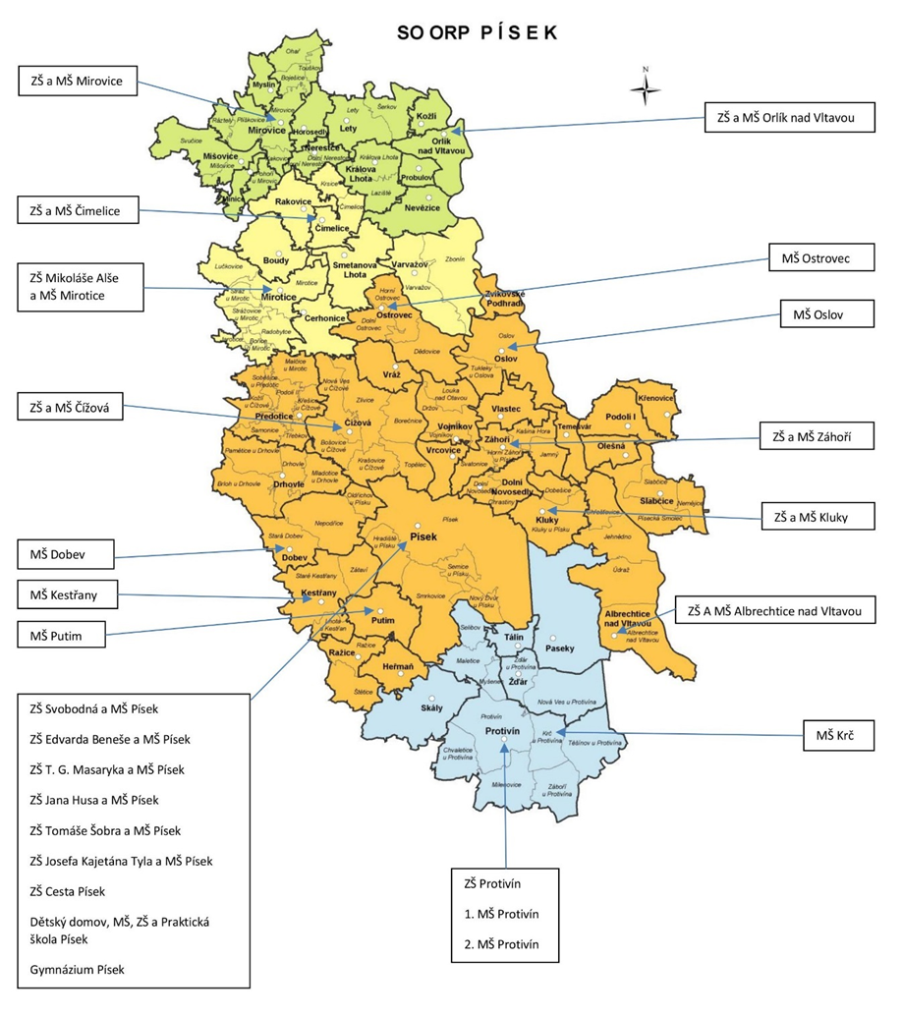
Mapa území
SO ORP Písek

